Slide 1
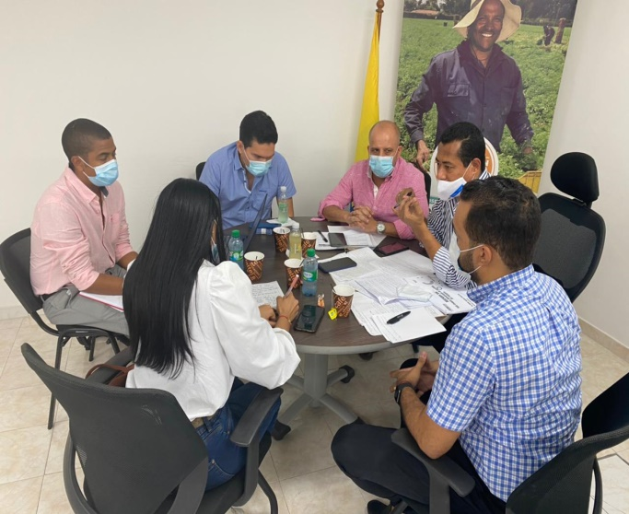
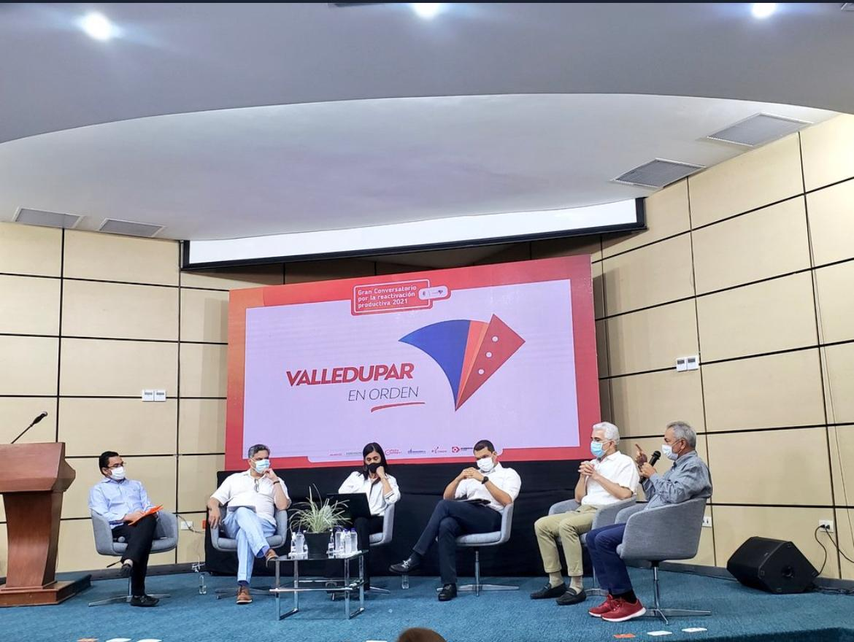
MinTrabajo y alcaldía de Riohacha articulan acciones para el impulso de la Región
Riohacha (Guajira): El Ministerio del Trabajo a través de la territorial en el Departamento de La Guajira, realizó articulación Interinstitucional con la Gestora Social del Distrito para impulsar la formalización laboral (Ley 1429 del 2010), los beneficios a los empleadores, el fortalecimiento de las políticas públicas del trabajo decente. Así como, el seguimiento a los Planes de Desarrollo para la generación de empleo digno y actividades de acompañamiento para el impulso de los ejes temáticos sociales de la administración distrital, como inclusión laboral para población con discapacidad, erradicación del trabajo infantil, emprendimiento y economía solidaria, que se adelanta a través de la UAEOS.
Valledupar le apuesta a la reactivación productiva 2021
Valledupar (Cesar): la Alcaldía de Valledupar liderada por el señor alcalde Mello Castro González, realizó el conversatorio “Reactivación productiva 2021”, donde se resaltaron temas para fortalecer el empleo y la productividad.
Por su parte, el Ministerio del Trabajo a través del Grupo de Asistencia Técnica Territorial, ofreció asesoría y asistencia técnica en materia de trabajo decente para la reactivación.

Slide 2
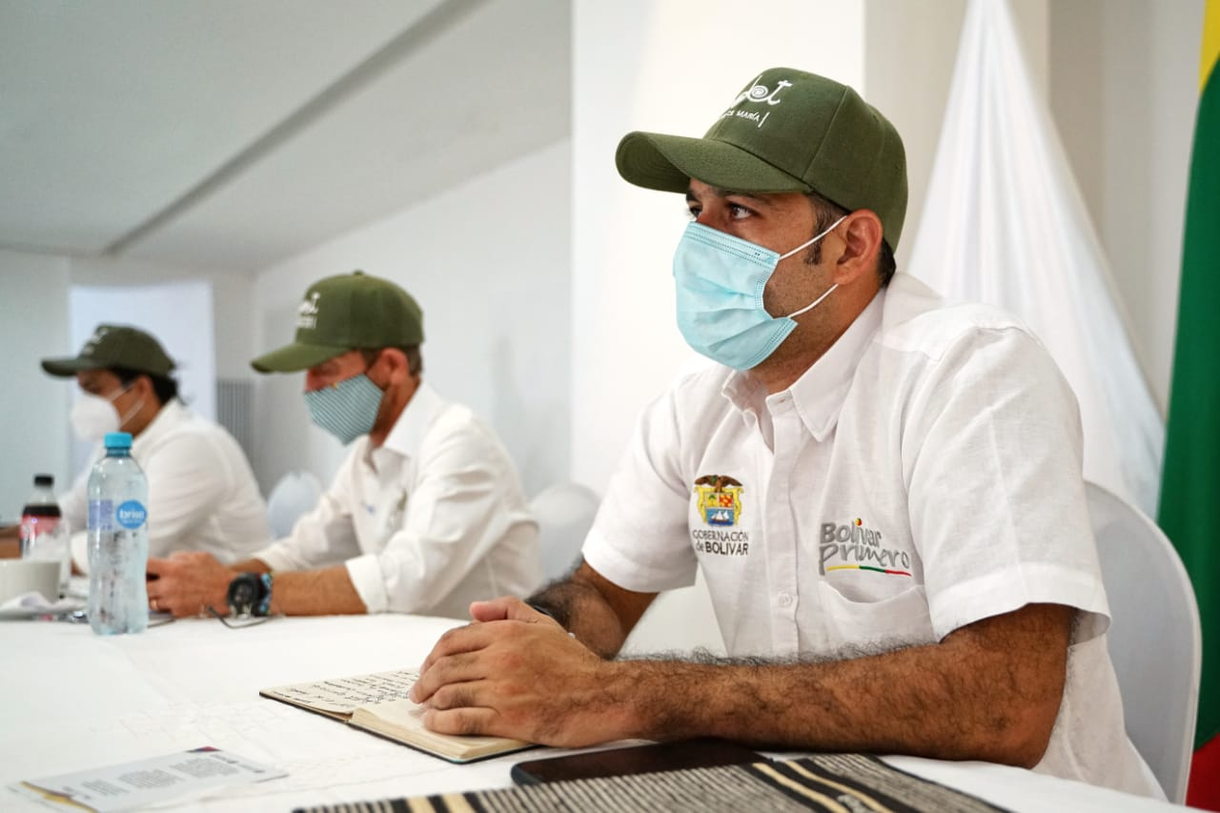
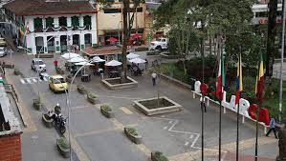
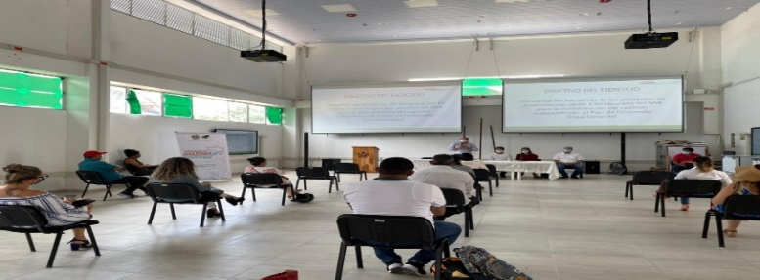
Socialización Estado Joven ¨Montes de María¨
Montes de María (Bolívar): El Ministerio del Trabajo a través del GATT y en articulación con las oficinas PDET de la Subregión y la coordinación de Educación Municipal, realizaron la Socialización del programa Estado Joven.
El evento contó con la asistencia de la Secretaría de Educación Departamental de Bolívar.
Así mismo, desde el nivel nacional y territorial, se realizó el seguimiento al Plan de Acción 2021, a la ruta de irreversibilidad de proyectos y definición de compromisos 2022.
Primera mesa departamental de concertación de políticas salariales y laborales
Guanía: El Ministerio del Trabajo resaltó su compromiso en el departamento de Guainía, con la primera mesa de la Subcomisión departamental de concertación de políticas salariales y laborales (SDCPSL), donde socializó, articuló e implementó el Plan de acción de Asistencia Técnica Territorial en el Plan de Desarrollo del Departamento.
La jornada contó con la participación del SENA, la Dirección de Derechos Fundamentales del Ministerio, la UAEOS y Colpensiones.
MinTrabajo participa en la Construcción de Plan de Desarrollo de Amazonas
Leticia (Amazonas): El Ministerio del Trabajo a través de la Dirección Territorial y el GATT, participó en la quinta mesa de construcción del capítulo independiente “Inversiones con cargo al Sistema General de Regalías”., donde se habló sobre las herramientas del kit territorial, el documento con proyecto de inversión pública en el sector trabajo para el Sistema General de Regalías (SGR).
La mesa fue presidida por el Gobernador, Secretario de Planeación y Secretaría de Turismo y Cultura, con la participación de Cámara de Comercio, Sector Turismo, Consejo Territorial de Planeación y Asociación de Trabajadores Informales.
Concejo Municipal socializa Piso de Protección Social
Calarcá (Quindío): El pasado 24 de febrero se socializó el Piso de Protección Social ante el Concejo municipal de Calarcá, donde se explicó a los honorables concejales el marco normativo que regula las relaciones laborales y la población objetivo. La presentación fue acompañada por la Directora Territorial del Ministerio del Trabajo en Quindío y el delegado de la Red Nacional de Formalización Laboral –RNFL-.

Slide 3
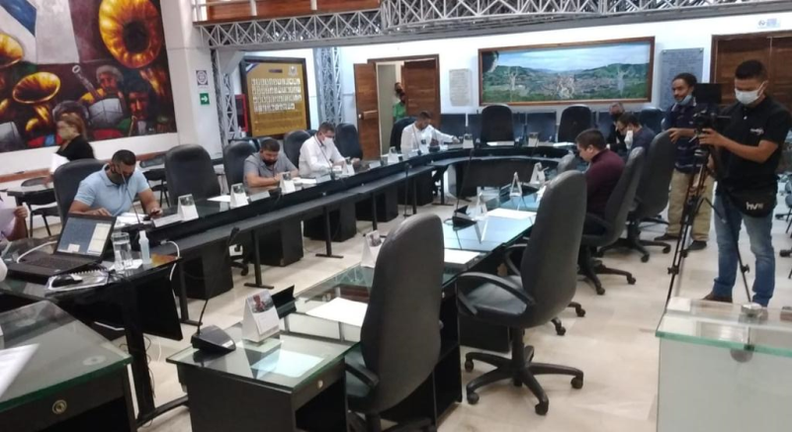
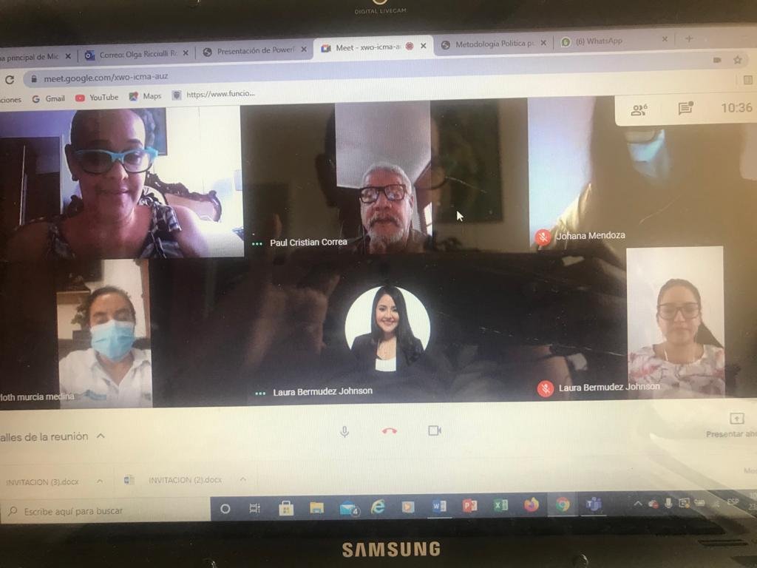
Los empleadores contribuyentes que estén obligados a presentar declaración de renta y complementarios, que contraten a personas que no sean beneficiarias de la pensión de vejez, familiar o de sobrevivencia y que hayan cumplido el requisito de edad de pensión establecido en la Ley, tienen derecho a deducir en el impuesto sabre la renta . LEY 2040 DE 2020
Propuesta para retomar la Política pública en la generación de empleo
Bello (Antioquia): El pasado 18 de febrero alcaldía del municipio de Bello y la territorial del Departamento, acompañaron la presentación de la propuesta para retomar la Política pública establecida en los Acuerdos 005 de 2017, 022 de 2018 y el Decreto Reglamentario 026 de 2019, para generación de empleo y garantizar el derecho al trabajo digno y decente.
Desde el Ministerio del Trabajo continuará comprometido con en el desarrollo de los debates en la corporación para la aprobación y formulación del Plan y su implementación en beneficio de los Bellanitas.
Socialización del programa Estado Joven en Bogotá
Bogotá (Cundinamarca): El 12 de marzo del presente año, el Profesional de apoyo territorial para el Departamento de Cundinamarca y el Distrito Capital, realizó socialización del programa Estado Joven, durante la reunión del Subcomité Departamental Cundinamarca de Gestión y Desempeño Sector Trabajo 2021 , con la presencia del Director Territorial de Cundinamarca, Franklin Oswaldo Lozano Beltrán e integrantes del subcomité y la Norlly Baquero representante de la Uniminuto Soacha.
Articulación Ministerio del Trabajo –
Alcaldía de Santamarta – OIT
Santa Marta (Magdalena): La Alcaldía Distrital de Santa Marta a través de la Secretaría de Desarrollo Económico, presentó el proceso llevado por la OIT para países Andinos.
La Territorial del Departamento del Ministerio del Trabajo se comprometió a brindar acompañamiento y seguimiento a la formulación de la Política Pública de Trabajo Decente para Santa Marta, teniendo en cuenta el diagnóstico realizado para continuar con la fase 2 y 3.

Slide 4
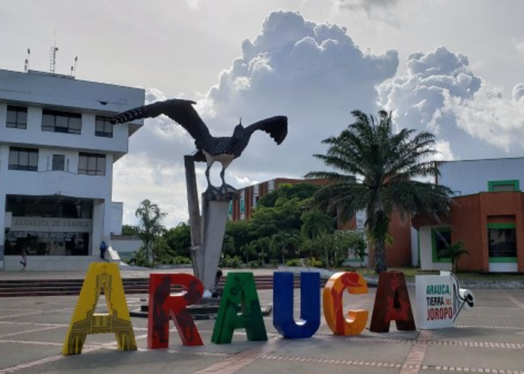
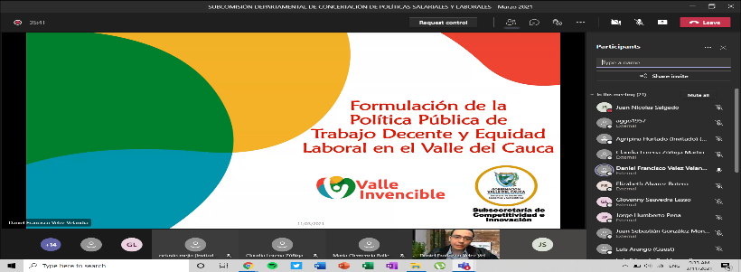
Socialización del programa Estado Joven en Cúcuta
Cúcuta (Norte de Santander): El Ministerio del Trabajo a través de su Director Territorial y Asesor Territorial para el Departamento de Norte de Santander, llevó a cabo jornada de socialización del programa Estado Joven, contando con la participación de Entes Territoriales, miembros del subcomité de Gestión y Desempeño del Sector Trabajo, Subcomisión Departamental de Políticas Salariales y Labores y comunidad en general.
Jornada de capacitación Teletrabajo, Trabajo en casa
CÚCUTA (Norte de Santander): La oficina de Atención al Ciudadano del Departamento, en articulación con el Departamento de Norte de Santander, llevó a cabo la capacitación de Teletrabajo y trabajo en casa con el apoyo de MINTIC y la oficina de Derecho Fundamentales del Ministerio de Trabajo Nivel central.
Sensibilización sobre beneficios del Teletrabajo y Trabajo en Casa
Arauca (Arauca): El Ministerio del Trabajo a través de la Territorial del departamento en articulación con MINTIC, la Agencia Pública de Empleo y el Director de Derechos Fundamentales, socializó a miembros de los empresarios de Hidrocarburos de Sierra COL Energy, la cartilla de teletrabajo y trabajo en casa, sus diferencias y casos éxito logrados durante la pandemia.
Con esta jornada se logró sensibilizar a los asistentes en la importancia de estos procesos y los beneficios obtenidos.
Subcomisión Departamental de concertación de Políticas Salariales y Laborales
Cali (Valle del Cauca): Con la participación de la alcaldía de Cali, la Gobernación del Valle del Cauca y la Subsecretaría de Competitividad e Innovación, se realizó la reunión de la SDCPSL de Cali, donde se presentó por parte del equipo técnico el avance en la formulación de Política Pública de Trabajo Decente y Equidad Laboral en el Valle. De la presentación se destacó el cumplimiento en el cronograma de actividades de la Subsecretaría de Competitividad e Innovación para presentar el documento técnico, y posterior proyecto a mediados de julio.

Slide 5
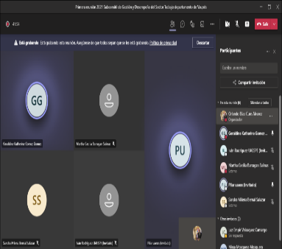
Instauración sesiones del Subcomité de Gestión y Desempeño 2021.
Mitú (Vaupés): El Ministerio del Trabajo a través de la Dirección Territorial, realizó el pasado 10 de marzo, la primera sesión del SGDST para el departamento, con el fin de establecer el plan de acción 2021, estructuración de los lineamientos y las actividades de apoyo a desarrollar en el Departamento. Se contó con la participación de funcionarios de las Entidades del Sector Trabajo UAEOS, UAESPE, SENA y su Enlace regional de Emprendimiento, Supersubsidio, y el Director Regional de Comcaja. Lográndose la aprobación del Plan de Acción 2021, que permitirá la articulación de las entidades del sector y el apoyo regional
Socialización Cartilla de Discapacidad.
Florencia (Caquetá): El Ministerio del Trabajo en articulación del Comité Departamental de Discapacidad y la Gobernación de Caquetá desarrolla asistencia técnica en Inclusión laboral, contando con la presencia de miembros del Comité, alcaldes de los diferentes municipios, Gobernación, empresarios, comerciantes, asociaciones de PCD y entidades como la Cámara de Comercio y la Mesa Municipal de Empleo de Florencia. Durante el evento se abordaron temas como normatividad vigente, socialización de la Cartilla de Discapacidad, herramientas tecnológicas y casos de éxito. Se logró sensibilizar a los asistentes en la importancia de la Inclusión de personas con discapacidad en procesos de contratación laboral y beneficios obtenidos.
Instalación del periodo de sesiones ordinarias del subcomité de Gestión y desempeño del sector trabajo en Córdoba.
Montería (Córdoba): El pasado 25 de febrero se realizó la 1ª sesión ordinaria del Subcomité de Gestión y Desempeño del Sector Trabajo de Córdoba, con la participación de la dirección territorial, donde se socializó y se concertó el Plan de Acción de la vigencia 2021. La sesión contó con la participación de la Caja de Compensación Familiar de Córdoba, Colpensiones, el Sena, la UAEOS y la Unidad Especial de Servicio Público del Empleo. Se proyectaron las metas para este año en temas como empleo, formalización laboral y generación de Ingresos.
Implementación del Programa Estado Joven.
Sincelejo (Sucre): El Ministerio del Trabajo, a través de la territorial, participó en la jornada de trabajo con la Agencia de Renovación del Territorio y la Gobernación de Sucre, donde se articuló la implementación del Programa Estado Joven en el Departamento.
En la jornada participaron el Secretario de Educación de Sucre, la gestora territorial de la Agencia de Renovación del Territorio y el gerente para municipios PDET de la Gobernación.

Slide 6
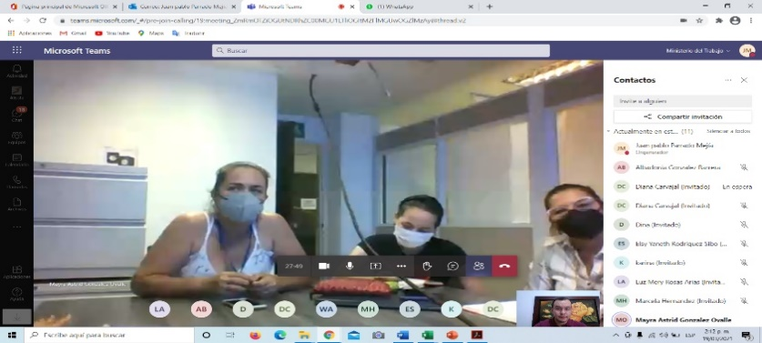
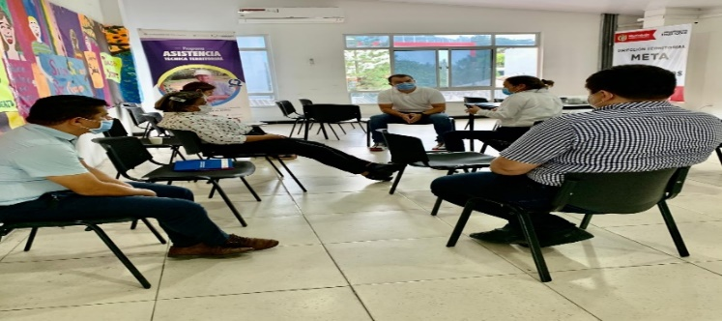
Articulación Ministerio del Trabajo – Gobernación de Casanare
Yopal (Casanare): El pasado 19 de Marzo de manera virtual; se llevó a cabo reunión de articulación con funcionarios de las secretarias de Planeación, Desarrollo Económico, Salud, Integración y Desarrollo Social, Educación, entre otras, para adelantar la presentación del Programa de Asistencia Técnica Territorial, la socialización de la herramienta matriz de seguimiento al plan de desarrollo departamental “ES EL TIEMPO DE CASANARE 2020 – 2023” de la gobernación del Casanare y la articulación de acciones en territorio que permitan al Grupo de Asistencia Técnica Territorial, contribuir desde la misionalidad del programa el fortalecimiento de las temáticas en trabajo decente que integran el plan de desarrollo departamental.
Oferta institucional del Ministerio del Trabajo para el departamento del Meta
Villavicencio(meta): En la ciudad de Villavicencio el pasado 18 de marzo, se llevó a cabo sesión de trabajo con la participación del asesor territorial del Programa de Asistencia Técnica y funcionarios de la Dirección Territorial del Meta, en las instalaciones de la Dirección Territorial del Meta, con el fin de revisar las tareas propuestas en el marco de la ejecución del plan de acción para la vigencia 2021ç.
Adicionalmente se presentó el plan de intervención territorial, para integrar estos dos planes de trabajo y articular actividades que permitan llevar la oferta institucional del Ministerio del Trabajo a todo el departamento.
MinTrabajo socializa el Programa Estado Joven.
Mocoa (Putumayo): El pasado 12 de marzo el Ministerio del Trabajo, en representación de su Directora Territorial en el Departamento de Putumayo, llevó a cabo la sesión ordinaria de la subcomisión de concertación de políticas salariales y laborales, en la cual se aprobó el plan de diálogo social que se desarrollará en este espacio de diálogo, a lo largo de la vigencia 2021. En esta sesión ordinaria se socializó a todos sus integrantes el Programa Estado Joven promovido por el Ministerio de Trabajo, a la cual fueron invitados la Dirección de Movilidad y Formación para el Trabajo y el Departamento Administrativo de Función Pública.
Plan de diálogo social aprobado en el Departamento de Nariño
Pasto (Nariño): El pasado 12 de marzo bajo el liderazgo del Director Territorial, se logró la aprobación del plan de diálogo social, el cual se implementará por parte de los miembros de la subcomisión departamental de concertación de políticas salariales y laborales durante la vigencia de 2021. Cabe resaltar que se logró la inclusión de seguimiento a la Política Publica de Trabajo digno y decente sobre el avance en los componentes de Trabajo decente incluidos en los planes de Desarrollo del departamento y municipio capital. Por último, en este mismo encuentro se llevó a cabo la socialización del informe de identificación de los conflictos laborales con énfasis en la afectación del empleo producto de la situación sanitaria mundial.

Slide 7
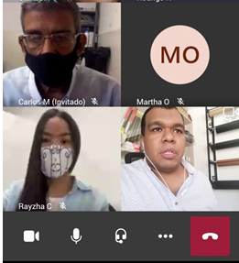
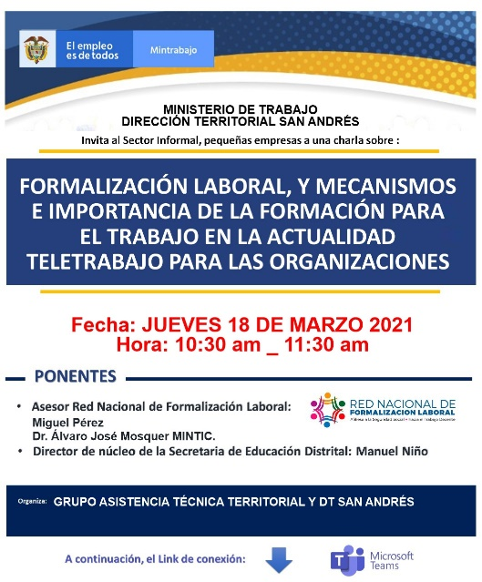
Mintrabajo Trabaja articuladamente con los Municipios del Área Metropolitana de Barranquilla
Barranquilla (Atlántico):. El Ministerio de Trabajo, en articulación con el Área Metropolitana de Barranquilla, realizó jornada de asistencia las Secretarias de Planeación y Desarrollo Económico de los municipios de Puerto Colombia, Soledad, Galapa, Malambo, donde se socializó la oferta institucional de Mintrabajo para la construcción y fortalecimiento de instrumentos de política pública Trabajo Decente y para impulsar la generación de empleo e ingresos, mecanismos de financiación o apalancamiento para las intervenciones en los territorios y garantizar los derecho de los trabajadores, extender la protección social, educación pertinente e inclusiva y reducir la desigualdad social.
Mintrabajo por la reactivación económica de san Andrés
San Andrés (San Andres): En el marco de la reunión Seaflower emprende - archipiélago resiliente frente al covid - 19 “Unimos fuerzas para la reactivación económica del departamento”, El Ministerio de Trabajo asistió con el objeto de revisar temas para la reactivación económica y formación para el empleo, donde se dio a conocer la oferta institucional para fortalecimiento de la estrategias que tiene la administración para el impulso de la generación de empleo, el emprendimiento e implementación y apalancamiento para la intervención de las estrategias y logar así una educación pertinente para el empleo y reducción de la brecha de habilidades laborales y empresariales.
jornada de sensibilización en torno a trabajo decente. formalización laboral, teletrabajo para las organizaciones en la Isla de San Andrés
San Andrés (San Andrés): El pasado 18 de marzo, los Ministerio de Trabajo y las Telecomunicaciones, llevaron a cabo de forma virtual la jornada de sensibilización entorno al trabajo decente, formalización laboral, las nuevas disposiciones del piso de protección social y teletrabajo para las organizaciones.
Jornada fue dirigida a empresarios, emprendedores y funcionarios de la DT de la Isla, con el objeto de seguir avanzado en el cumplimiento de la misión institucional de fortalecer lineamientos de política pública por medio de jornadas de transferencias de contenidos y articulación de acciones en espacios de participación para promover el trabajo decente y El Teletrabajo en San Andrés.

